Slide 1
Памятка начинающего предпринимателя

Slide 2

Комплекс услуг и мер поддержки начинающим предпринимателям и физическим лицам, планирующим открыть своё дело
Регистрация бизнеса
Регистрация ИП и ООО в режиме «одного окна»
Вывод на электронные торговые площадки
Софинансирование маркетинговых услуг
Помощь в регистрации товарного знака
Полный спектр услуг от банков-партнеров в режиме «одного окна»
- расчетный счет
- эквайринг
- онлайн-касса
- зарплатный проект
- кредитование
Образовательные мероприятия - семинары, мастер-классы, круглые столы, конференции, образовательная программа «Основы предпринимательства».
Контактная информация:mb10.ru, info@mb10.ru, 8(8142)44-54-00, 8(800)100-29-80

Slide 3

Микрозаймы и поручительства на льготных условиях
Фонд по содействию кредитованию субъектов малого и среднего предпринимательства Республики Карелия (микрокредитная компания)
ФСК Карелии (микрокредитная компания) предоставляет микрозаймы для субъектов малого и среднего бизнеса на льготных условиях, а также поручительства по кредита/займа.
Поручительство предоставляется в размере до 70% от суммы кредита/займа/ банковской гарантии, но не более 35 000 000 ₽.
Разработано 12 программ микрокредитования, что позволяет предпринимателям выбрать оптимальный для себя вариант.
Контактная информация: garfond.karelia.ru, fsk.karelia@yandex.ru, 8 (8142) 67-20-51, 67-20-61

Slide 4

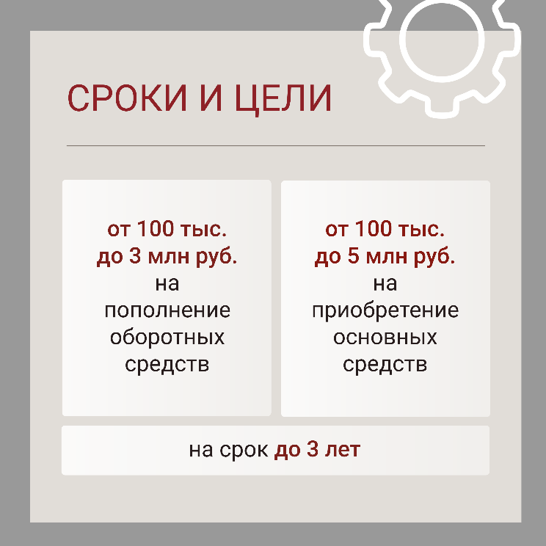
Предоставление льготных микрозаймов: программа «STARTUP»
начинающие СМСП со сроком регистрации или началом ведения бизнеса менее 6 месяцев
Процентная ставка:
8-10% годовых
Срок: до 36 месяцев
Сумма: от 100 тысяч до 1 млн рублей
Обеспечение:
- залог имущества
- Поручительство (повышенная ставка)
Цель:
- приобретение основных средств
- пополнение оборотных средств

Slide 5
Единовременная финансовая помощь на открытие собственного дела
Управление труда и занятости Республики Карелия
Безвозмездная финансовая помощь предоставляется безработным гражданам, состоящим на учёте в органах службы занятости по месту жительства, при условии последующей госрегистрации в качестве ЮЛ, ИП, КФХ и одобрении бизнес-плана.
Размеры выплат:
«Базовый» размер выплат - 200 000 ₽
«Максимальный» размер выплат - 250 000 ₽
Членам семей мобилизованных - 300 000 ₽
Мобилизованным гражданам - 400 000 ₽
«Максимальный» размер выплат предоставляется инвалидам, гражданам предпенсионного возраста, женщинам, имеющим детей до 18 лет, гражданам от 18 до 25 лет, а также на отдельные виды деятельности.

Slide 6
Единовременная финансовая помощь на открытие собственного дела
Как получить поддержку?
Подайте в Агентство занятости населения по месту жительства заявление о предоставлении финансовой помощи, копию паспорта (с предъявлением оригинала), бизнес-план. Инвалидам также дополнительно необходимо предъявить программу реабилитации или абилитации, а женщинам, имеющим детей до 18 лет, - копии свидетельств о рождении (с предъявлением оригинала).
Если ранее подобная поддержка не оказывалась, после ликвидации ИП также можно подать заявление по истечении года с момента снятия с учёта. При этом не должно быть задолженностей по налогам и сборам, включая страховые взносы.
Единовременная финансовая помощь предоставляется безработном гражданину один раз.
Контактная информация: mintrud.karelia.ru
ГКУ РК «Центр занятости населения РК»: rk@czrk.onego.ru, 8 (8142) 559-158

Slide 7
Единовременная финансовая помощь на основании социального контракта
Министерство социальной защиты Республики Карелия
Государственная социальная помощь предоставляется на основании социального контракта, в том числе по направлениям:
осуществление индивидуальной предпринимательской деятельности - до 350 000 ₽
ведение личного подсобного хозяйства - до 100 000 ₽
Заключить социальный контракт могут малоимущие семьи и граждане, среднедушевой доход которых ниже величины прожиточного минимума. В рамках социального контракта гражданину необходимо зарегистрироваться в качестве ИП или самозанятого.
При заключении социального контракта по указанным направлениям предусмотрена возможность прохождения профессионального обучения (переобучения) или получение дополнительного профессионального образования с оплатой стоимости курса обучения в размере до 30 000 ₽.
Контактная информация: ГКУ СЗ Республики Карелия «Центр социальной работы Республики Карелия», vk.com/club184143954, 8 (8142) 55-97-93

Slide 8
Грант «Агростартап»
Министерство сельского и рыбного хозяйства Республики Карелия
Грант «Агростартап» предоставляется для обеспечения части затрат, связанных с созданием и/или развитием крестьянского (фермерского) хозяйства.
Максимальная сумма гранта - 5 000 000 ₽
Гранты предоставляются на условиях софинансирования на конкурсной основе.
Для участия в конкурсе необходимо представить бизнес-план на создание и/или развитие КФХ.
Содействие в составлении бизнес-планов оказывает Центр компетенции в сфере агропромышленного комплекса.
Контактная информация:
Министерство сельского и рыбного хозяйства Республики Карелия: mcx.gov.karelia.ru, mincx@onego.ru, 8 (8142) 782-950
Центр компетенции в сфере агропромышленного комплекса, созданный на базе ГБУ РК
«РЦВК»: vk.com/mexcomp, plekanchuk@mcx.karelia.ru, 8 (8142) 766-288

